Slide 1
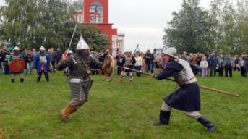
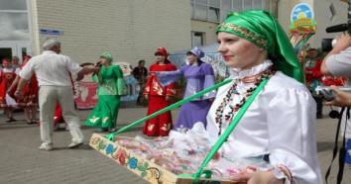
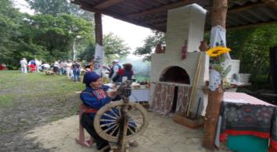
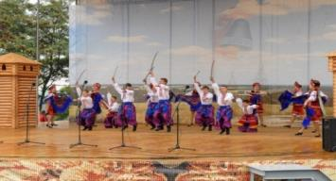
Проект по продвижению культурных брендов территорий
Белгородской области
«Фестивальный календарь Белгородской области на 2014 год. Открой для себя Белгородчину!»

Slide 2
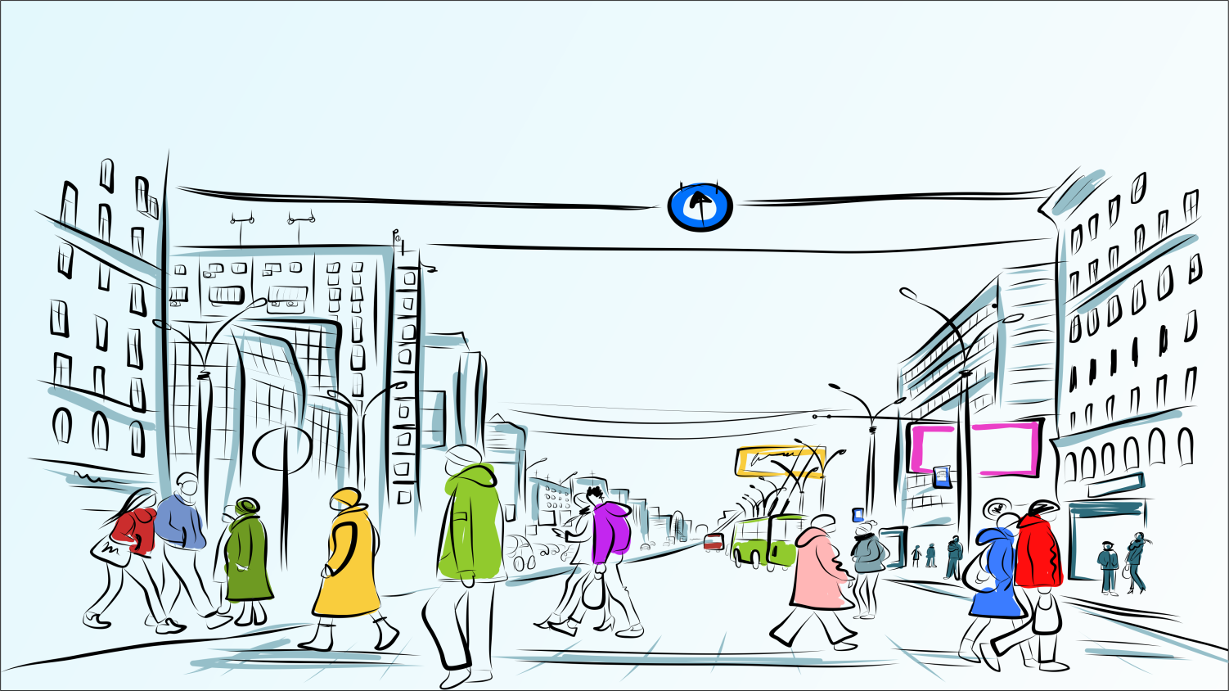
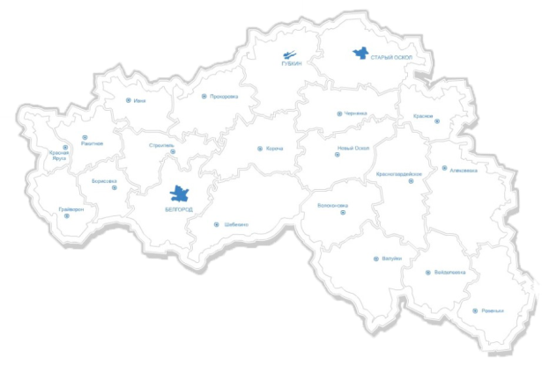
Вы ищете место, где можно с пользой провести выходные в кругу семьи?
Вы хотите поучаствовать в мастер-классах народных умельцев, научиться рубить дрова, носить воду на коромысле, разжигать русскую печь?
Или Вы просто хотите чего-то настоящего?

Slide 3
Мы создали для Вас Фестивальный календарь Белгородской области на 2014 год – это настоящий культурный путеводитель.
В нем собраны более 50 культурных акций, которые раскроют
Уникальные особенности сел, поселков, городов нашего края.
Мы расскажем Вам, где у нас растет вкусная клубника, а где собираются девушки на «ярмарке невест», где можно попробовать самый сладкий мед, растут спелые, сочные яблоки,
где пекут необычные караваи по старинным рецептам,
где растет самая вкусная картошка,
а где можно увидеть парад Дедов Морозов.
Вы можете оформить рассылку
на Ваш Email или телефон в виде sms рассылки.
Для этого достаточно потратить меньше 3 минут Вашего времени:
отправьте электронное сообщение с пометкой
«Фестивальный календарь» на адрес bgcnt@rambler.ru,
в письме укажите Ваш телефон или
электронный адрес и как к Вам обращаться.
Мы напомним Вам о предстоящей культурной акции,
подробно расскажем о ее содержании.
Листайте страницы календаря, стройте свои маршруты – откройте для себя Белгородчину! Мы будем рады Вам в этом помочь.

Slide 4
Задачи проекта
ЦЕЛЬ БРЕНДИРОВАНИЯ ТЕРРИТОРИЙ
– повышение эффективности социокультурного, экономического, политического имиджа территорий Белгородской области, ориентированного на внутренних и внешних его потребителей.
Жители территории, на которой проходит мероприятие, становятся не просто зрителями, а активными участниками события.

Slide 5
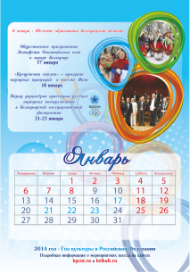
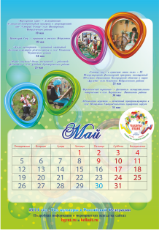
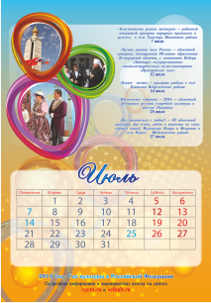
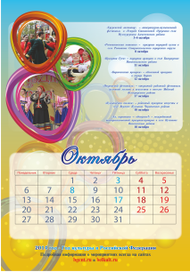
Проект состоит из 7 блоков работ:
Формирование брендовой платформы
Организация и проведение 32 имиджевых мероприятий территорий с привлечением не менее 250 тысяч зрителей
Проведение повторного социологического исследования узнаваемости культурного бренда
Создание образовательной платформы для коллективов художественной самодеятельности культурно-досуговых учреждений области с привлечением к участию не менее 320 творческих коллективов
Медиасопровождение проекта
Создание методической и нормативной платформы по тиражированию итогов проекта
Разработка механизмов мотивации работников сферы культуры Белгородской области

Slide 6
Визуализация мероприятий

Slide 7
Созданная интерактивная карта мероприятий проекта при помощи стандартных сервисов Google может стать не только виртуальным путеводителем по культурным событиям Белгородчины, но и образовательной площадкой, которая познакомит пользователей с культурными особенностями территорий области. К каждому из нанесенных на интерактивной карте мероприятий, помимо стандартного текстового описания, прикреплены фото- и видеоматериалы.
Прямая ссылка -
https://mapsengine.google.com/maps/d/u/0/viewer?mid=zM3mHX7r3XWQ.k_ZFk7FDjr9Y

Slide 8
Результаты проекта
Опубликовано не менее 50 новостных и аналитических материалов, направленных на продвижение культурных брендов территорий в средствах массовой информации (печатных и электронных) регионального и федерального уровней.
Создана и размещена в открытом доступе в сети Интернет интерактивная карта мероприятий проекта, с контентом не менее 50 культурных акций.
Узнаваемость графических символов культурных брендов территорий увеличилась на 15 % по отношению к 2013 г.
На 12 % от общего количества посетителей увеличилась аудитория государственных театрально-концертных учреждений благодаря фестивальному движению.
Количество коллективов самодеятельного народного творчества, имеющих звание «Народный самодеятельный коллектив», увеличилось на
0,5 % (20 коллективов)
по отношению к 2013 г.
состоялись:
32 имиджевых мероприятия;
17 конкурсов и фестивалей художественного народного творчества;
Внедрена образовательная площадка для повышения исполнительского уровня коллективов художественной самодеятельности культурно-досуговых учреждений с охватом не менее 320 коллективов 17 конкурсами и фестивалями всех жанров художественного народного творчества.
9 фестивалей в области театрального и музыкального искусства.

Slide 9
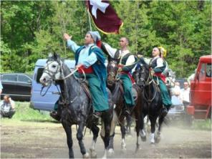
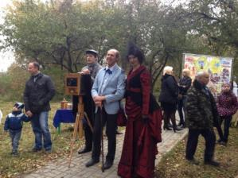
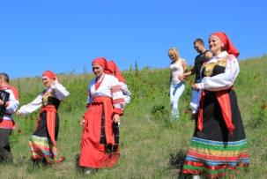
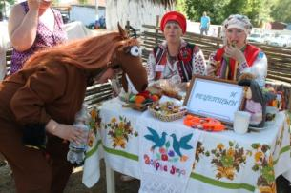
Вся информация на сайтах belkult.ru и bgcnt.ru
Листайте страницы календаря, стройте свои маршруты – откройте для себя Белгородчину!
Мы будем рады Вам в этом помочь.

